Slide 1
Optimización de entregas con vehículos eléctricos
Jacobo Rave Londoño
Diego Alejandro Vanegas González
Medellín, Fecha del día de la sustentación

Slide 2
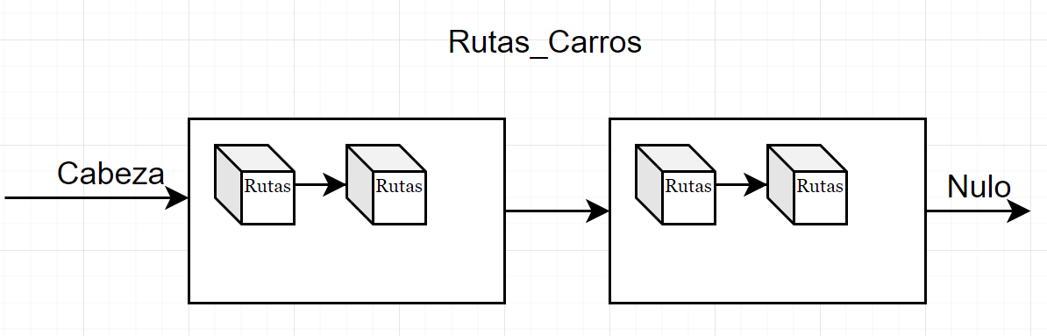
Estructuras de Datos Diseñada
Gráfico 1: Lista de Listas. Una lista, contiene las diferentes rutas para cada carro

Slide 3
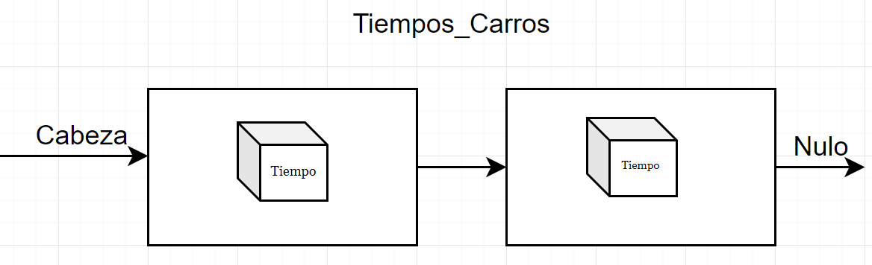
Estructuras de Datos Diseñada
Gráfico 2: Lista de Listas. Una lista, contiene el tiempo que demora cada Carro en sus respectivas rutas

Slide 4
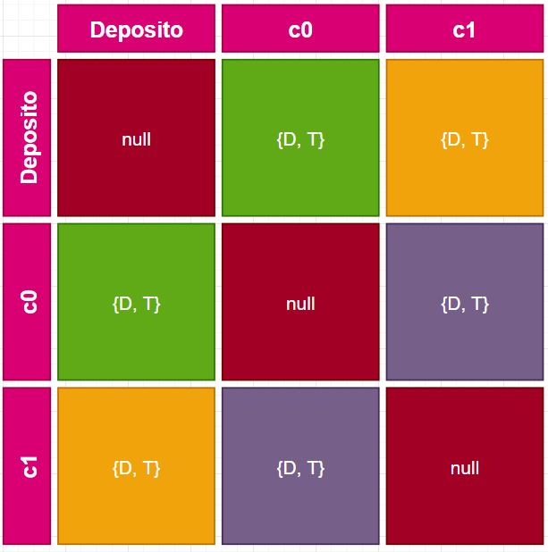
Estructuras de Datos Diseñada
Gráfico 3: Matriz de parejas. Una matriz, la cual contiene parejas de Distancia/Tiempo entre los diferentes nodos

Slide 5
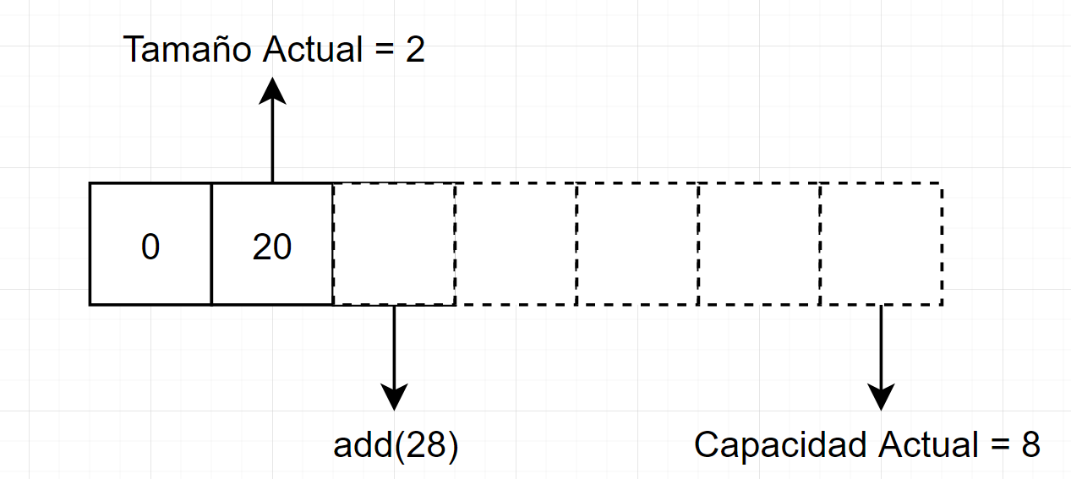
Estructuras de Datos Diseñada
Gráfico 4: Array List. Una lista de arreglos para guardar la “ruta” más optima para todo el recorrido

Slide 6
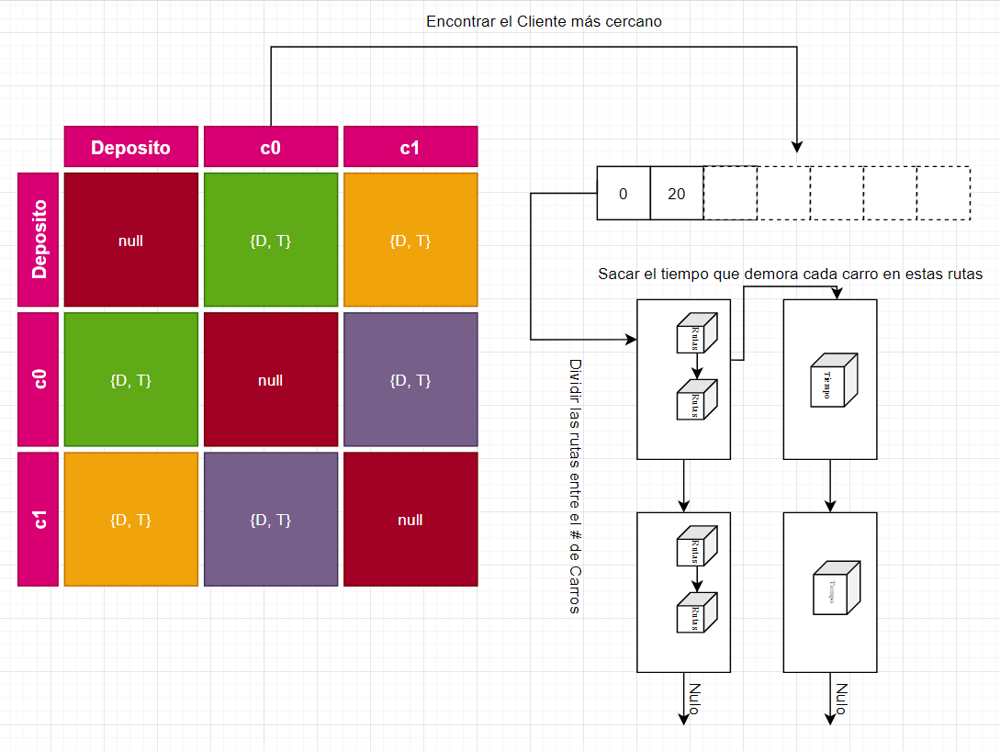
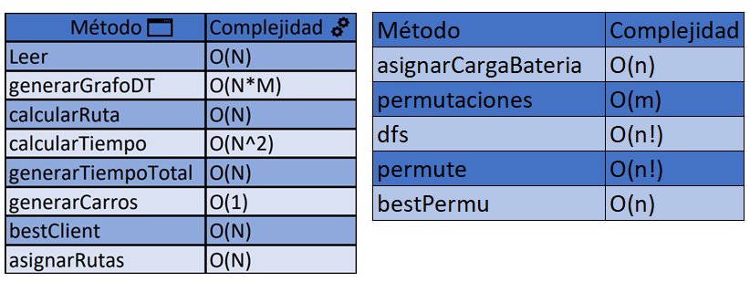
Explicación del algoritmo y su complejidad
Gráfico 5: De la matriz, encuentra el mejor cliente y crea una ruta general, de ahí divide esa ruta dependiendo del número de carros y calcula el tiempo que demorará cada carro en su ruta
Tabla 1: Complejidad del algoritmo para los métodos

Slide 7
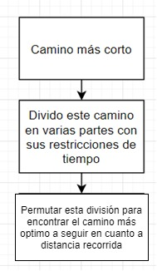
Criterios de Diseño del Algoritmo
Al analizar diferentes soluciones nos dimos cuenta que podíamos llegar a una solución optima y factible la cuál es dividir el grafo en varios subgrafos, con estos lo que haremos es hacer permutaciones de las diferentes posibles rutas del subgrafo y cogemos la que menor coste en distancia tenga y esta la utilizamos para la ruta
De esta forma, logramos hallar un camino optimo y lo distribuimos
cumpliendo las restricciones
en tiempo y bateria

Slide 8
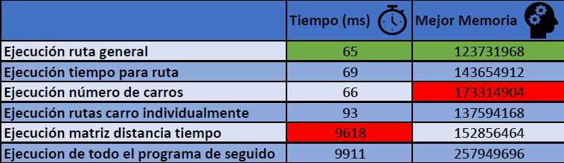
Consumo de Tiempo y Memoria
Gráfico 3: consumo de memoria de un algoritmo de ruteo y optimización de tiempo para entregas de pedidos a Domicilios

Slide 9
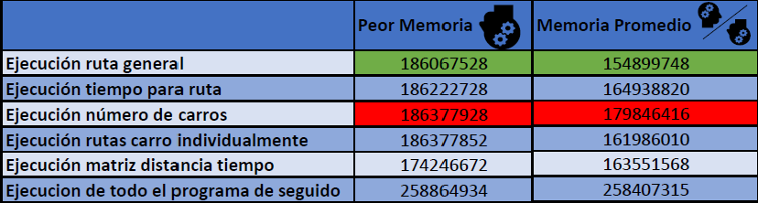
Consumo de Tiempo y Memoria

Slide 10
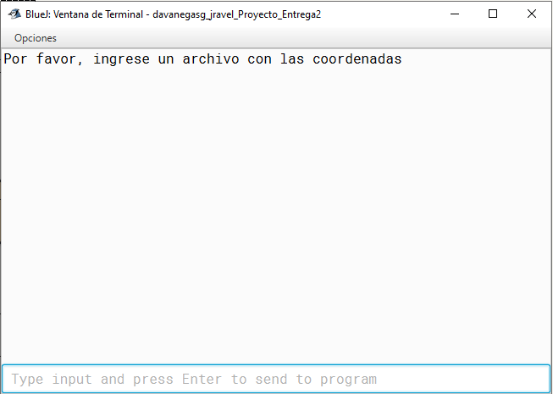
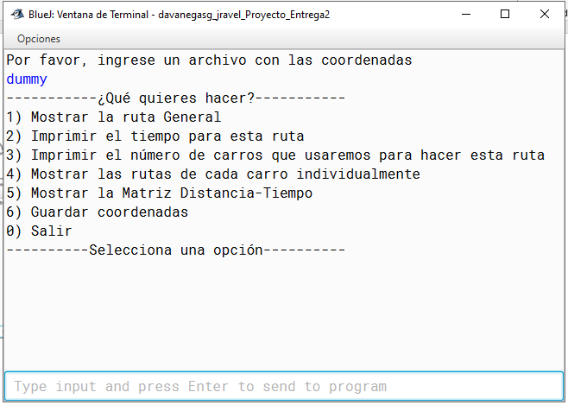
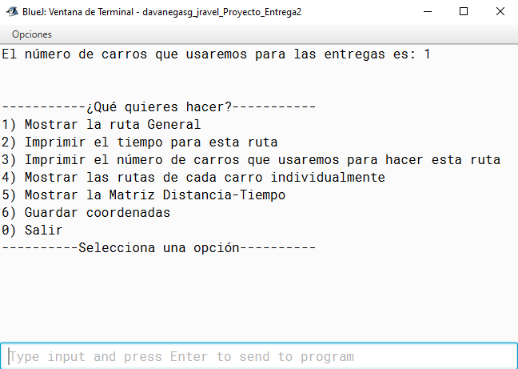
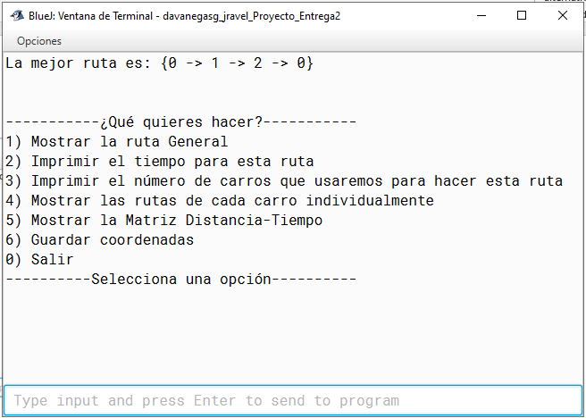
Software en funcionamiento
Gráfico 4: Sistema de planificación óptima de domicilios

Slide 11
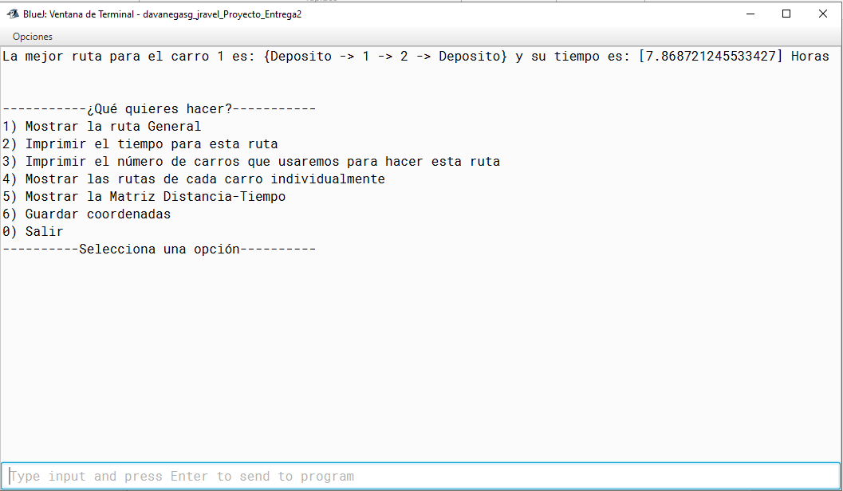
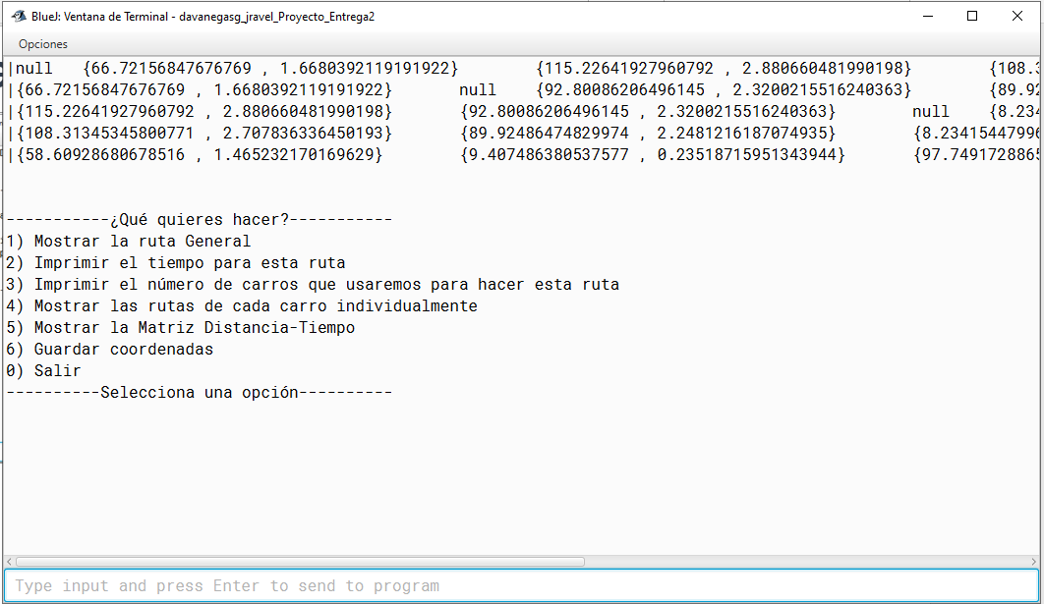
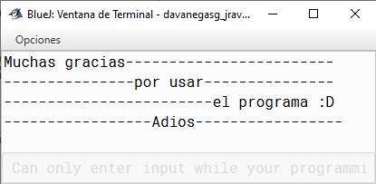
Software en funcionamiento
Gráfico 4: Sistema de planificación óptima de domicilios

